Slide 1

FOUNDRY / COVER
모델 실험에서 운영 판단까지
Microsoft Foundry에서 모델·에이전트·도구와 평가를 함께 이해합니다.
역할을 구분합니다
출발점
01
좋은 답변 한 번보다 반복 가능한 업무 결과가
모델, 에이전트, 도구가 각각 무엇을 담당하는지 살펴봅니다.
중요합니다. 해결할 문제와 허용할 행동부터
정합니다.
구현 경로를 고릅니다
02
직접 호출부터 코드 기반 에이전트까지 필요한 제어 수준으로 선택합니다.
읽기 전에
근거로 출시를 판단합니다
Azure AI Foundry의 현재 브랜드는 Microsoft
03
평가 결과와 실패 사례, 운영 책임을 연결해 진행 여부를 결정합니다.
Foundry입니다. 모든 기능이 모든 리전에
제공되는 것은 아닙니다.
핵심 관점
기능을 고르기 전에 업무 범위, 통제 조건, 출시 근거를 연결합니다.
MICROSOFT LEARN · 2026-09-30
01
/ 20
Notes:
상세 설명
Foundry는 모델, 에이전트, 도구와 관리 기능을 연결하는 플랫폼입니다.
이 자료는 기능 관계와 도입 판단을 설명하며 실제 Azure 배포를 수행하지 않았습니다.
발표 스크립트
오늘은 제품 메뉴보다 업무의 질문을 먼저 보겠습니다.
무엇을 만들지, 어떤 권한을 줄지, 어떤 근거로 출시할지를 연결하겠습니다.
출처
What is Microsoft Foundry? · 확인 2026-09-30
What is Microsoft Foundry Agent Service? · 확인 2026-09-30
출처 URL
https://learn.microsoft.com/en-us/azure/foundry/what-is-foundry
https://learn.microsoft.com/en-us/azure/foundry/agents/overview
시트 전사
FOUNDRY / COVER
모델 실험에서 운영 판단까지
Microsoft Foundry에서 모델·에이전트·도구와 평가를 함께 이해합니다.
출발점
좋은 답변 한 번보다 반복 가능한 업무 결과가 중요합니다. 해결할 문제와 허용할 행동부터 정합니다.
읽기 전에
Azure AI Foundry의 현재 브랜드는 Microsoft Foundry입니다. 모든 기능이 모든 리전에 제공되는 것은 아닙니다.
01
역할을 구분합니다
모델, 에이전트, 도구가 각각 무엇을 담당하는지 살펴봅니다.
02
구현 경로를 고릅니다
직접 호출부터 코드 기반 에이전트까지 필요한 제어 수준으로 선택합니다.
03
근거로 출시를 판단합니다
평가 결과와 실패 사례, 운영 책임을 연결해 진행 여부를 결정합니다.
핵심 관점
기능을 고르기 전에 업무 범위, 통제 조건, 출시 근거를 연결합니다.
MICROSOFT LEARN · 2026-09-30
01 / 20

Slide 2
FOUNDRY / CONTRAST
좋은 시연과 운영 준비는 다릅니다
같은 AI 응답도 실험과 업무 운영에서는 확인해야 할 조건이 달라집니다.
BEFORE
AFTER
실험 · 가능한가
운영 · 맡길 수 있는가
짧은 입력으로 모델의 응답을 살펴보고 업무 가설을 좁힙니다.
전환
대표 질문과 실패 조건, 허용 행동, 관측과 중단 책임을 함께 확인합니다.
현재의 제약
달라지는 지점
전환의 조건
실험은 가능성을 찾는 출발점입니다. 대표 사례
실험을 버리는 대신 평가 데이터, 접근 통제, 추적
아래 비교는 도입 관점의 제안입니다. Foundry를
하나가 전체 사용자와 예외 상황을 대신하지는
기록을 더해 반복 가능한 판단으로 발전시킵니다.
선택했다는 사실만으로 운영 준비가 끝나지는
않습니다.
않습니다.
MICROSOFT LEARN · 2026-09-30
02
/ 20
Notes:
상세 설명
평가와 관측은 개발 중 실험과 운영 중 확인에 서로 다른 근거를 제공합니다.
실험 응답을 실제 서비스의 품질·안전·비용 보장으로 확대 해석하지 않습니다.
발표 스크립트
시연은 가능성을 보여줍니다. 운영 판단은 실패 상황에서도 무엇을 할지 묻습니다.
이 차이를 먼저 합의하면 평가와 관측을 뒤늦게 붙이지 않을 수 있습니다.
출처
What is Microsoft Foundry? · 확인 2026-09-30
Observability in Generative AI · 확인 2026-09-30
출처 URL
https://learn.microsoft.com/en-us/azure/foundry/what-is-foundry
https://learn.microsoft.com/en-us/azure/foundry/concepts/observability
시트 전사
FOUNDRY / CONTRAST
좋은 시연과 운영 준비는 다릅니다
같은 AI 응답도 실험과 업무 운영에서는 확인해야 할 조건이 달라집니다.
BEFORE
실험 · 가능한가
짧은 입력으로 모델의 응답을 살펴보고 업무 가설을 좁힙니다.
전환
AFTER
운영 · 맡길 수 있는가
대표 질문과 실패 조건, 허용 행동, 관측과 중단 책임을 함께 확인합니다.
현재의 제약
실험은 가능성을 찾는 출발점입니다. 대표 사례 하나가 전체 사용자와 예외 상황을 대신하지는 않습니다.
달라지는 지점
실험을 버리는 대신 평가 데이터, 접근 통제, 추적 기록을 더해 반복 가능한 판단으로 발전시킵니다.
전환의 조건
아래 비교는 도입 관점의 제안입니다. Foundry를 선택했다는 사실만으로 운영 준비가 끝나지는 않습니다.
MICROSOFT LEARN · 2026-09-30
02 / 20

Slide 3
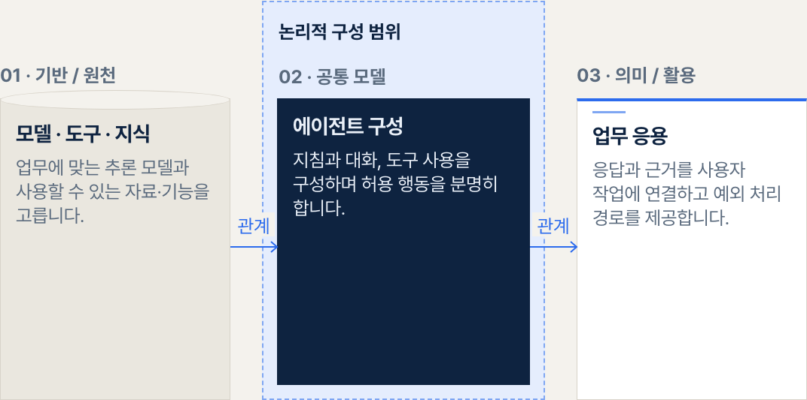
FOUNDRY / ARCHITECTURE
Foundry의 역할을 세 층으로 읽습니다
입력과 모델·도구, 에이전트 구성, 업무 응용을 잇는 개념도입니다.
논리적 구성 범위
통제 · 공통 조건
01 · 기반 / 원천
02 · 공통 모델
03 · 의미 / 활용
Foundry project는 관련 AI 자산과 구성을 조직하는 작업
단위입니다. 그림은 논리적 역할 구분입니다.
모델 · 도구 · 지식
에이전트 구성
업무 응용
업무에 맞는 추론 모델과
지침과 대화, 도구 사용을
응답과 근거를 사용자
사용할 수 있는 자료·기능을
구성하며 허용 행동을 분명히
작업에 연결하고 예외 처리
고릅니다.
합니다.
경로를 제공합니다.
관측 · 확인할 범위
데이터 접근, 신원, 네트워크 조건과 기록 범위는 별도로
설계하고 검증합니다.
연결의 의미
실선은 개념을 읽는 관계입니다. 실제 API 호출, VNet이나 데이터 이동 경로를 뜻하지 않습니다.
MICROSOFT LEARN · 2026-09-30
03
/ 20
Notes:
상세 설명
에이전트가 도구를 호출할 수 있다는 사실과 데이터 접근 권한은 별개입니다.
Foundry의 구성 개념을 조직의 보안 경계나 실제 배포 구조와 혼동하지 않습니다.
발표 스크립트
왼쪽은 사용할 재료와 기능, 가운데는 실행을 구성하는 역할, 오른쪽은 업무 경험입니다.
이 그림은 역할 설명이며 검증된 네트워크 배포도가 아닙니다.
출처
What is Microsoft Foundry? · 확인 2026-09-30
What is Microsoft Foundry Agent Service? · 확인 2026-09-30
출처 URL
https://learn.microsoft.com/en-us/azure/foundry/what-is-foundry
https://learn.microsoft.com/en-us/azure/foundry/agents/overview
시트 전사
FOUNDRY / ARCHITECTURE
Foundry의 역할을 세 층으로 읽습니다
입력과 모델·도구, 에이전트 구성, 업무 응용을 잇는 개념도입니다.
01 · 기반 / 원천
모델 · 도구 · 지식
업무에 맞는 추론 모델과 사용할 수 있는 자료·기능을 고릅니다.
논리적 구성 범위
02 · 공통 모델
에이전트 구성
지침과 대화, 도구 사용을 구성하며 허용 행동을 분명히 합니다.
03 · 의미 / 활용
업무 응용
응답과 근거를 사용자 작업에 연결하고 예외 처리 경로를 제공합니다.
관계
관계
통제 · 공통 조건
Foundry project는 관련 AI 자산과 구성을 조직하는 작업 단위입니다. 그림은 논리적 역할 구분입니다.
관측 · 확인할 범위
데이터 접근, 신원, 네트워크 조건과 기록 범위는 별도로 설계하고 검증합니다.
연결의 의미
실선은 개념을 읽는 관계입니다. 실제 API 호출, VNet이나 데이터 이동 경로를 뜻하지 않습니다.
MICROSOFT LEARN · 2026-09-30
03 / 20
관계
관계

Slide 4
FOUNDRY / PROCESS
평가 기준부터 작은 실행을 연결합니다
범위 → 구현 → 평가 → 운영 준비로 이어지는 네 단계 도입 제안입니다.
01
업무 범위
02
작은 구현
출력의 기준
사용자, 질문, 허용 행동과 제외할 상황을 합의합니다.
모델과 구현 경로를 골라 제한된 데이터로 연결합니다.
다음 단계에 넘길 산출물로 완료를 판단합니다.
→
구현 여부와 출시 가능 여부를 구분합니다.
↓
04
운영 준비
03
평가와 수정
추적, 오류 대응, 비용 확인과 중단 책임을 연결합니다.
대표 질문과 실패 사례에서 품질·안전·도구 동작을
←
확인합니다.
되돌림 조건
품질·권한·기록 조건이 부족하면 이전 단계로
돌아갑니다. 실패 사례도 평가 자료에 남깁니다.
입력 조건
대표 입력, 원하는 출력과 실패 조건을 먼저 적습니다. 그 기록을 다음 단계의 입력으로 사용합니다.
MICROSOFT LEARN · 2026-09-30
04
/ 20
Notes:
상세 설명
이는 공식 기능을 바탕으로 구성한 도입 제안이며 제품의 자동 승인 절차가 아닙니다.
단계의 순서와 산출물은 업무의 위험도와 조직의 검토 절차에 맞게 조정합니다.
발표 스크립트
먼저 완료 기준을 정한 뒤 작게 만듭니다.
평가에서 발견한 실패를 수정하고, 운영 책임이 준비되었는지 확인합니다.
출처
What is Microsoft Foundry? · 확인 2026-09-30
Observability in Generative AI · 확인 2026-09-30
출처 URL
https://learn.microsoft.com/en-us/azure/foundry/what-is-foundry
https://learn.microsoft.com/en-us/azure/foundry/concepts/observability
시트 전사
FOUNDRY / PROCESS
평가 기준부터 작은 실행을 연결합니다
범위 → 구현 → 평가 → 운영 준비로 이어지는 네 단계 도입 제안입니다.
01
업무 범위
사용자, 질문, 허용 행동과 제외할 상황을 합의합니다.
→
02
작은 구현
모델과 구현 경로를 골라 제한된 데이터로 연결합니다.
↓
03
평가와 수정
대표 질문과 실패 사례에서 품질·안전·도구 동작을 확인합니다.
←
04
운영 준비
추적, 오류 대응, 비용 확인과 중단 책임을 연결합니다.
입력 조건
대표 입력, 원하는 출력과 실패 조건을 먼저 적습니다. 그 기록을 다음 단계의 입력으로 사용합니다.
출력의 기준
다음 단계에 넘길 산출물로 완료를 판단합니다. 구현 여부와 출시 가능 여부를 구분합니다.
되돌림 조건
품질·권한·기록 조건이 부족하면 이전 단계로 돌아갑니다. 실패 사례도 평가 자료에 남깁니다.
MICROSOFT LEARN · 2026-09-30
04 / 20

Slide 5
FOUNDRY / MATRIX
필요한 제어 수준으로 구현을 고릅니다
직접 모델 호출, prompt agent, hosted agent는 서로 다른 시작점입니다.
시작 경로 | 직접 관리하는 것 | 선택 기준
모델 직접 호출 | 애플리케이션 코드 | 도구 없이 추론이 필요
Prompt agent | 지침 · 모델 · 도구 | 선언형 구성으로 시작
Hosted agent | 자체 코드와 의존성 | 고유한 실행 로직 제어
판단의 순서
도구가 필요하지 않다면 직접 호출부터
검토합니다. 고유한 코드가 필요한 경우에만
복잡도를 늘립니다.
표의 한계
직접 호출은 에이전트 유형이 아닙니다. 실제 지원
모델·도구·리전과 출시 상태를 별도로 확인합니다.
비교 범위
비교는 텍스트 중심 업무 범위입니다. 음성 기반 prompt agent는 이번 표에서 제외합니다.
MICROSOFT LEARN · 2026-09-30
05
/ 20
Notes:
상세 설명
Prompt agent는 지침과 모델·도구를 설정하는 선언형 경로입니다.
Hosted agent는 자체 코드와 프레임워크를 실행하며 코드·의존성에 대한 팀의 책임이 남습니다.
발표 스크립트
모든 업무가 에이전트를 필요로 하지는 않습니다.
필요한 행동과 제어 수준을 먼저 정한 뒤 가장 단순한 구현 경로를 선택합니다.
출처
What is Microsoft Foundry? · 확인 2026-09-30
What is Microsoft Foundry Agent Service? · 확인 2026-09-30
출처 URL
https://learn.microsoft.com/en-us/azure/foundry/what-is-foundry
https://learn.microsoft.com/en-us/azure/foundry/agents/overview
시트 전사
FOUNDRY / MATRIX
필요한 제어 수준으로 구현을 고릅니다
직접 모델 호출, prompt agent, hosted agent는 서로 다른 시작점입니다.
시작 경로 직접 관리하는 것 선택 기준
모델 직접 호출 애플리케이션 코드 도구 없이 추론이 필요
Prompt agent 지침 · 모델 · 도구 선언형 구성으로 시작
Hosted agent 자체 코드와 의존성 고유한 실행 로직 제어
비교 범위
비교는 텍스트 중심 업무 범위입니다. 음성 기반 prompt agent는 이번 표에서 제외합니다.
판단의 순서
도구가 필요하지 않다면 직접 호출부터 검토합니다. 고유한 코드가 필요한 경우에만 복잡도를 늘립니다.
표의 한계
직접 호출은 에이전트 유형이 아닙니다. 실제 지원 모델·도구·리전과 출시 상태를 별도로 확인합니다.
MICROSOFT LEARN · 2026-09-30
05 / 20

Slide 6
FOUNDRY / SCENARIO
사내 문서 Q&A는 근거부터 확인합니다
질문, 접근 확인, 근거 검토, 답변을 잇는 가상 업무 시나리오입니다.
공통 상황
직원이 허용된 사내 문서를 질문합니다. 확인할 근거가 없으면 답을 꾸며내지 않고 추가 확인을 요청합니다.
01
사용자 · 질문
업무 맥락과 필요한 답변을 제공하며 민감한 입력을 최소화합니다.
02
응용 · 접근 확인
신원과 허용 자료 범위를 확인한 뒤 검색 요청을 구성합니다.
03
에이전트 · 근거 검토
검색된 자료가 질문에 답하는지 확인하고 출처를 연결합니다.
04
사용자 · 답변 확인
답변과 근거를 검토하고 불확실한 내용은 담당자에게 넘깁니다.
인계 원칙
단계 사이에는 질문만 아니라 접근 범위와 근거가 함께 전달되어야 합니다.
권한 경계
검색·권한·거부 처리는 설계 요구사항입니다. 이 그림이 제품의 자동 차단을 보장하지 않습니다.
MICROSOFT LEARN · 2026-09-30
06
/ 20
Notes:
상세 설명
실제 문서나 사용자 데이터를 사용하지 않은 설명용 시나리오입니다.
권한 필터, 근거 부족 시 행동과 사람에게 넘기는 경로를 별도 구현·검증해야 합니다.
발표 스크립트
답변을 빨리 만드는 것보다 어떤 근거를 볼 수 있는지 먼저 확인합니다.
모델의 지침만으로 접근 권한을 통제했다고 판단하지 않습니다.
출처
What is Microsoft Foundry Agent Service? · 확인 2026-09-30
Observability in Generative AI · 확인 2026-09-30
출처 URL
https://learn.microsoft.com/en-us/azure/foundry/agents/overview
https://learn.microsoft.com/en-us/azure/foundry/concepts/observability
시트 전사
FOUNDRY / SCENARIO
사내 문서 Q&A는 근거부터 확인합니다
질문, 접근 확인, 근거 검토, 답변을 잇는 가상 업무 시나리오입니다.
공통 상황
직원이 허용된 사내 문서를 질문합니다. 확인할 근거가 없으면 답을 꾸며내지 않고 추가 확인을 요청합니다.
01
사용자 · 질문
업무 맥락과 필요한 답변을 제공하며 민감한 입력을 최소화합니다.
02
응용 · 접근 확인
신원과 허용 자료 범위를 확인한 뒤 검색 요청을 구성합니다.
03
에이전트 · 근거 검토
검색된 자료가 질문에 답하는지 확인하고 출처를 연결합니다.
04
사용자 · 답변 확인
답변과 근거를 검토하고 불확실한 내용은 담당자에게 넘깁니다.
인계 원칙
단계 사이에는 질문만 아니라 접근 범위와 근거가 함께 전달되어야 합니다.
권한 경계
검색·권한·거부 처리는 설계 요구사항입니다. 이 그림이 제품의 자동 차단을 보장하지 않습니다.
MICROSOFT LEARN · 2026-09-30
06 / 20

Slide 7
FOUNDRY / CHECKLIST
출시 전 네 가지 근거를 확인합니다
체크 기호는 검토 대상이지 실제 승인이나 충족 상태가 아닙니다.
업무 적합성
접근과 허용 행동
진행 판단
대표 질문과 실패 사례에서 원하는 결과를 설명할 수
누가 어떤 자료와 도구를 사용할 수 있는지
필수 조건을 뒷받침할 기록이 있을 때 제한된
있습니까?
검증했습니까?
적용을 검토합니다.
기능별 준비 상태
운영과 중단 책임
GA/Preview, 대상 리전과 모델·도구 조건을
오류·비용·기록을 확인하고 필요하면 중단할 담당자가
확인했습니까?
있습니까?
보류 판단
미확인 조건은 완료로 표시하지 않습니다.
책임자와 다음 확인 시점을 남깁니다.
검토 시점
기능·모델·도구 또는 데이터 범위가 바뀌면 같은 질문으로 다시 검토합니다.
MICROSOFT LEARN · 2026-09-30
07
/ 20
Notes:
상세 설명
출시 기준은 팀이 정하는 검토 기준이며 Foundry가 대신 승인해 주는 절차가 아닙니다.
제품의 출시 상태와 실제 업무에 대한 검증 근거는 각각 확인해야 합니다.
발표 스크립트
네 개의 체크를 채우는 것이 목적은 아닙니다.
각 답변을 뒷받침하는 기록과 책임자가 있는지를 보겠습니다.
출처
Microsoft Foundry portal general availability overview · 확인 2026-09-30
Observability in Generative AI · 확인 2026-09-30
What is Microsoft Foundry Agent Service? · 확인 2026-09-30
출처 URL
https://learn.microsoft.com/en-us/azure/foundry/concepts/general-availability
https://learn.microsoft.com/en-us/azure/foundry/concepts/observability
https://learn.microsoft.com/en-us/azure/foundry/agents/overview
시트 전사
FOUNDRY / CHECKLIST
출시 전 네 가지 근거를 확인합니다
체크 기호는 검토 대상이지 실제 승인이나 충족 상태가 아닙니다.
업무 적합성
대표 질문과 실패 사례에서 원하는 결과를 설명할 수 있습니까?
접근과 허용 행동
누가 어떤 자료와 도구를 사용할 수 있는지 검증했습니까?
기능별 준비 상태
GA/Preview, 대상 리전과 모델·도구 조건을 확인했습니까?
운영과 중단 책임
오류·비용·기록을 확인하고 필요하면 중단할 담당자가 있습니까?
검토 시점
기능·모델·도구 또는 데이터 범위가 바뀌면 같은 질문으로 다시 검토합니다.
진행 판단
필수 조건을 뒷받침할 기록이 있을 때 제한된 적용을 검토합니다.
보류 판단
미확인 조건은 완료로 표시하지 않습니다. 책임자와 다음 확인 시점을 남깁니다.
MICROSOFT LEARN · 2026-09-30
07 / 20

Slide 8
FOUNDRY / EVIDENCE
공식 상태와 도입 판단을 분리합니다
포털의 GA와 개별 기능의 GA는 같은 범위가 아닙니다.
무엇을 살피나
01
Agents 핵심 기능 · GA
공식 GA 개요를 2026-09-30에 확인했습니다.
에이전트의 세부 유형, 연결 도구와 모델 조건까지 한꺼번에 보장하는 표기는 아닙니다.
상태는 이후 바뀔 수 있습니다.
02
Evaluations · GA / 일부 Preview
평가 기능 안에서도 평가자와 세부 기능의 출시 상태를 나눠 확인합니다.
어떻게 읽나
03
Monitoring · Memory · Preview
기능별 상태를 기록한 다음 업무 검증, 대상 리전과
운영 적용 정책과 데이터 보관·사용 조건을 기능별로 검토합니다.
운영 조건을 별도로 판단합니다.
해석 한계
GA는 모든 하위 기능·모델·리전의 보장이 아닙니다. 실제 채택 시 최신 표를 다시 확인합니다.
MICROSOFT LEARN · 2026-09-30
08
/ 20
Notes:
상세 설명
공식 상태는 문서에서 확인한 사실이고, 이를 우리 업무에 적용할지는 별도의 판단입니다.
기능별·경험별 범위를 생략해 Foundry 전체가 동일한 출시 상태라고 표현하지 않습니다.
발표 스크립트
상태 표를 읽을 때는 무엇에 대한 GA인지 확인해야 합니다.
공식 문서의 범위와 우리 조직의 도입 조건을 섞지 않겠습니다.
출처
Microsoft Foundry portal general availability overview · 확인 2026-09-30
Observability in Generative AI · 확인 2026-09-30
출처 URL
https://learn.microsoft.com/en-us/azure/foundry/concepts/general-availability
https://learn.microsoft.com/en-us/azure/foundry/concepts/observability
시트 전사
FOUNDRY / EVIDENCE
공식 상태와 도입 판단을 분리합니다
포털의 GA와 개별 기능의 GA는 같은 범위가 아닙니다.
무엇을 살피나
공식 GA 개요를 2026-09-30에 확인했습니다. 상태는 이후 바뀔 수 있습니다.
어떻게 읽나
기능별 상태를 기록한 다음 업무 검증, 대상 리전과 운영 조건을 별도로 판단합니다.
01
Agents 핵심 기능 · GA
에이전트의 세부 유형, 연결 도구와 모델 조건까지 한꺼번에 보장하는 표기는 아닙니다.
02
Evaluations · GA / 일부 Preview
평가 기능 안에서도 평가자와 세부 기능의 출시 상태를 나눠 확인합니다.
03
Monitoring · Memory · Preview
운영 적용 정책과 데이터 보관·사용 조건을 기능별로 검토합니다.
해석 한계
GA는 모든 하위 기능·모델·리전의 보장이 아닙니다. 실제 채택 시 최신 표를 다시 확인합니다.
MICROSOFT LEARN · 2026-09-30
08 / 20

Slide 9

FOUNDRY / ROADMAP
일정보다 단계별 통과 조건을 정합니다
탐색, 제한 검증, 운영 준비의 산출물을 연결하는 도입 로드맵 제안입니다.
01
02
03
탐색 · 업무 가설
검증 · 실패 근거
준비 · 운영 책임
문제 정의, 대표 질문, 제외 조건과 기대 결과를
제한된 데이터로 구현하고 평가 기록·권한 시험·수정
관측, 오류 대응, 비용 확인과 중단 계획을
문서로 남깁니다.
이력을 남깁니다.
합의합니다.
단계의 의미
전환 체크포인트
보류와 재검토
날짜와 소요 기간을 보장하지 않습니다. 업무 난도와
다음 단계로 넘어갈 때 이전 단계의 실패 사례와
질문·데이터 범위가 달라지면 검증을 다시
데이터·권한 준비 상태에 따라 달라집니다.
가정을 함께 넘깁니다.
설계합니다. 작은 시연만으로 확대 적용하지
않습니다.
MICROSOFT LEARN · 2026-09-30
09
/ 20
Notes:
상세 설명
세 단계는 프로젝트 관리 제안으로 Microsoft의 납기나 성능 약속이 아닙니다.
각 단계에서 필요한 검토와 산출물은 조직 정책에 맞춰 조정합니다.
발표 스크립트
날짜를 채우기 전에 어떤 근거가 있으면 다음 단계로 갈지 정합니다.
범위를 넓힐수록 검증 기록과 책임도 함께 확장해야 합니다.
출처
What is Microsoft Foundry? · 확인 2026-09-30
Observability in Generative AI · 확인 2026-09-30
출처 URL
https://learn.microsoft.com/en-us/azure/foundry/what-is-foundry
https://learn.microsoft.com/en-us/azure/foundry/concepts/observability
시트 전사
FOUNDRY / ROADMAP
일정보다 단계별 통과 조건을 정합니다
탐색, 제한 검증, 운영 준비의 산출물을 연결하는 도입 로드맵 제안입니다.
01
탐색 · 업무 가설
문제 정의, 대표 질문, 제외 조건과 기대 결과를 문서로 남깁니다.
02
검증 · 실패 근거
제한된 데이터로 구현하고 평가 기록·권한 시험·수정 이력을 남깁니다.
03
준비 · 운영 책임
관측, 오류 대응, 비용 확인과 중단 계획을 합의합니다.
단계의 의미
날짜와 소요 기간을 보장하지 않습니다. 업무 난도와 데이터·권한 준비 상태에 따라 달라집니다.
전환 체크포인트
다음 단계로 넘어갈 때 이전 단계의 실패 사례와 가정을 함께 넘깁니다.
보류와 재검토
질문·데이터 범위가 달라지면 검증을 다시 설계합니다. 작은 시연만으로 확대 적용하지 않습니다.
MICROSOFT LEARN · 2026-09-30
09 / 20

Slide 10
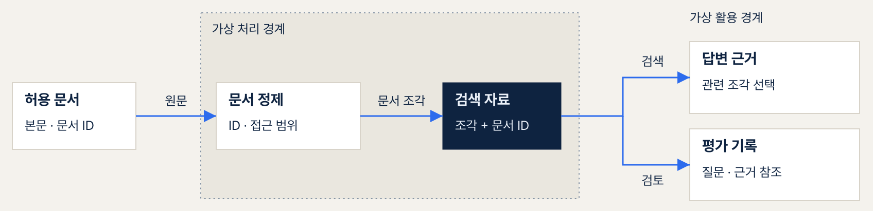
가상 데이터 흐름
허용 문서를 검색 근거로 연결합니다
문서 → 정제 → 검색 자료 → 답변·검토로 분기하는 가상 데이터 흐름입니다.
변환 계약
분기의 의미
범례와 한계
문서 식별자와 접근 범위를 유지하며 조각을
답변에는 관련 근거를, 평가에는 검토 기록을
실선은 제안한 데이터 전달입니다. 실제 Foundry
준비합니다. 형식 오류와 권한 검사는 별도
연결합니다. 저장했다고 답변 품질이 보장되지는
내부 구조나 자동 수집·동기화를 뜻하지 않습니다.
설계합니다.
않습니다.
가상 예시
10
/ 20
Notes:
상세 설명
이 그림은 Q&A를 설계할 때 고려할 데이터 준비와 소비 관계의 예시입니다.
어떤 검색 도구와 저장소를 선택할지, 삭제·갱신·권한 변경을 어떻게 반영할지는 별도 설계합니다.
발표 스크립트
문서를 넣었다는 사실보다 어떤 조각이 누구에게 보이는지가 중요합니다.
답변과 평가에 같은 근거를 연결해 실패 원인을 되짚을 수 있도록 합니다.
출처
What is Microsoft Foundry Agent Service? · 확인 2026-09-30
Observability in Generative AI · 확인 2026-09-30
출처 URL
https://learn.microsoft.com/en-us/azure/foundry/agents/overview
https://learn.microsoft.com/en-us/azure/foundry/concepts/observability
시트 전사
가상 데이터 흐름
허용 문서를 검색 근거로 연결합니다
문서 → 정제 → 검색 자료 → 답변·검토로 분기하는 가상 데이터 흐름입니다.
가상 처리 경계
문서 정제
ID · 접근 범위
검색 자료
조각 + 문서 ID
허용 문서
본문 · 문서 ID
가상 활용 경계
답변 근거
관련 조각 선택
평가 기록
질문 · 근거 참조
원문
문서 조각
검색
검토
변환 계약
문서 식별자와 접근 범위를 유지하며 조각을 준비합니다. 형식 오류와 권한 검사는 별도 설계합니다.
분기의 의미
답변에는 관련 근거를, 평가에는 검토 기록을 연결합니다. 저장했다고 답변 품질이 보장되지는 않습니다.
범례와 한계
실선은 제안한 데이터 전달입니다. 실제 Foundry 내부 구조나 자동 수집·동기화를 뜻하지 않습니다.
가상 예시
10 / 20
가상 처리 경계
문서 정제
ID · 접근 범위
검색 자료
조각 + 문서 ID
허용 문서
본문 · 문서 ID
가상 활용 경계
답변 근거
관련 조각 선택
평가 기록
질문 · 근거 참조
원문
문서 조각
검색
검토

Slide 11
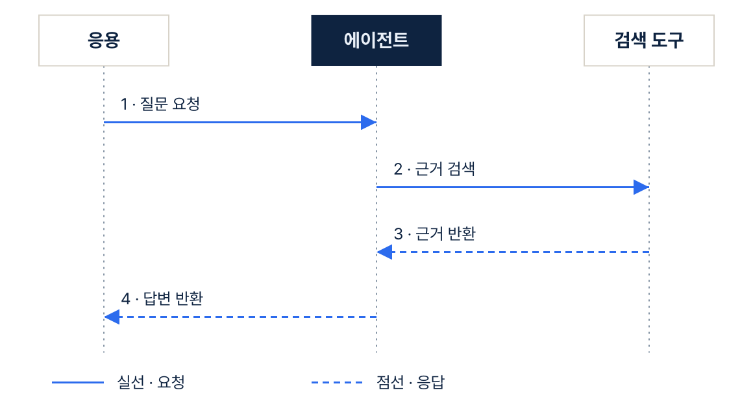
가상 호출 순서
검색 요청과 근거 반환을 구분합니다
응용 → 에이전트 → 검색 도구의 정상 경로를 단순화한 가상 시퀀스입니다.
참여자
응용은 질문을 보내고 에이전트는 도구로
근거를 요청합니다. 도구는 허용된 검색 결과를
반환합니다.
반환 순서
검색 근거를 받은 뒤 답변을 구성합니다. 세로
간격과 화살표 길이는 지연 시간을 뜻하지
않습니다.
생략한 조건
실제 모델 호출·추가 도구·승인·오류·재시도는
생략했습니다. 특정 SDK 호출 순서를 보장하지
않습니다.
가상 예시
11
/ 20
Notes:
상세 설명
세 참여자와 네 메시지는 책임과 반환 방향을 설명하기 위한 축약입니다.
실제 에이전트 실행에서는 모델 판단과 추가 도구 호출 등 다른 단계가 포함될 수 있습니다.
발표 스크립트
요청과 응답의 방향을 분리해 읽겠습니다.
검색 결과가 곧 답변은 아니며, 근거를 받은 뒤 답변을 구성하는 단계가 필요합니다.
출처
What is Microsoft Foundry Agent Service? · 확인 2026-09-30
출처 URL
https://learn.microsoft.com/en-us/azure/foundry/agents/overview
시트 전사
가상 호출 순서
검색 요청과 근거 반환을 구분합니다
응용 → 에이전트 → 검색 도구의 정상 경로를 단순화한 가상 시퀀스입니다.
응용
에이전트
검색 도구
1 · 질문 요청
2 · 근거 검색
3 · 근거 반환
4 · 답변 반환
실선 · 요청
점선 · 응답
참여자
응용은 질문을 보내고 에이전트는 도구로 근거를 요청합니다. 도구는 허용된 검색 결과를 반환합니다.
반환 순서
검색 근거를 받은 뒤 답변을 구성합니다. 세로 간격과 화살표 길이는 지연 시간을 뜻하지 않습니다.
생략한 조건
실제 모델 호출·추가 도구·승인·오류·재시도는 생략했습니다. 특정 SDK 호출 순서를 보장하지 않습니다.
가상 예시
11 / 20
응용
에이전트
검색 도구
1 · 질문 요청
2 · 근거 검색
3 · 근거 반환
4 · 답변 반환
실선 · 요청
점선 · 응답

Slide 12
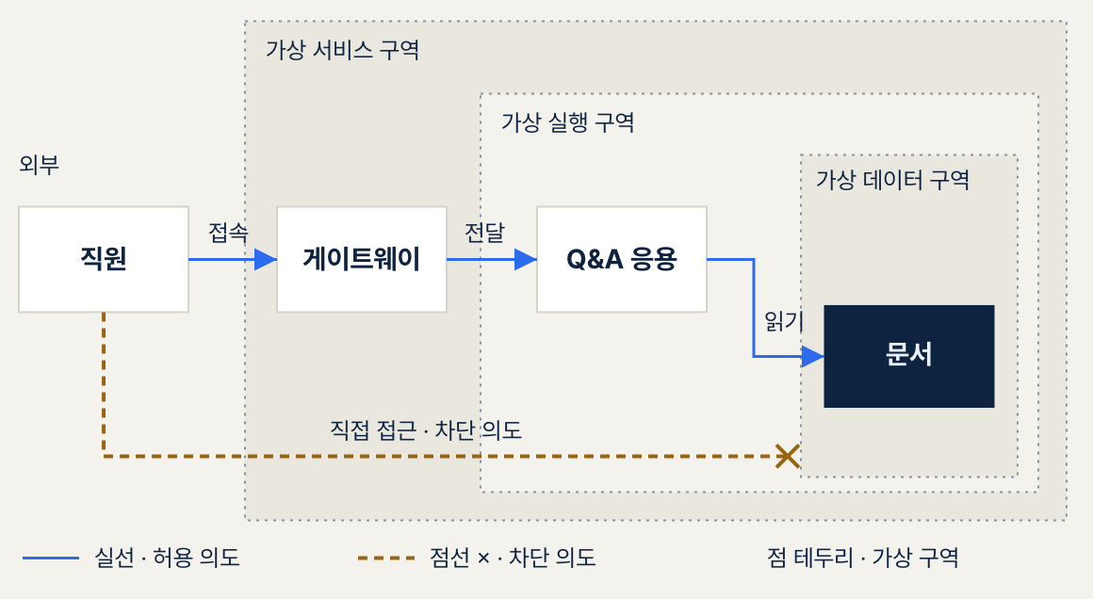
가상 접근 경계
접근 경로와 작업 권한은 별개입니다
Q&A 응용의 가상 접근 경계입니다. 실제 Azure 배포도나 사설 연결 보장이 아닙니다.
구조의 의미
사용자, 진입점, 업무 응용과 문서 자료를
논리적 구역으로 나눴습니다.
별도 검증 · 신원과 정책
경로가 열려 있어도 신원과 작업 권한은 따로
확인합니다. 관리 경로와 정책 전파는
생략했습니다.
차단 기호의 한계
차단 표시는 의도입니다. 실제 네트워크·RBAC·
데이터 접근 설정과 시험으로 검증해야 합니다.
가상 예시
12
/ 20
Notes:
상세 설명
서비스 간 실제 지원 연결 방식이나 인증 전달은 이 개념도에서 검증하지 않았습니다.
Foundry의 관리 경로와 실행 경로, 연결 도구의 권한 체계는 실제 설계에서 따로 확인해야 합니다.
발표 스크립트
선 하나로 보안이 완성되는 것은 아닙니다.
네트워크 경계와 데이터 접근 권한을 각각 검증해야 한다는 점을 보여주는 그림입니다.
출처
What is Microsoft Foundry? · 확인 2026-09-30
What is Microsoft Foundry Agent Service? · 확인 2026-09-30
출처 URL
https://learn.microsoft.com/en-us/azure/foundry/what-is-foundry
https://learn.microsoft.com/en-us/azure/foundry/agents/overview
시트 전사
가상 접근 경계
접근 경로와 작업 권한은 별개입니다
Q&A 응용의 가상 접근 경계입니다. 실제 Azure 배포도나 사설 연결 보장이 아닙니다.
가상 서비스 구역
가상 실행 구역
가상 데이터 구역
문서
Q&A 응용
게이트웨이
외부
직원
접속
전달
읽기
직접 접근 · 차단 의도
실선 · 허용 의도
점선 × · 차단 의도
점 테두리 · 가상 구역
구조의 의미
사용자, 진입점, 업무 응용과 문서 자료를 논리적 구역으로 나눴습니다.
별도 검증 · 신원과 정책
경로가 열려 있어도 신원과 작업 권한은 따로 확인합니다. 관리 경로와 정책 전파는 생략했습니다.
차단 기호의 한계
차단 표시는 의도입니다. 실제 네트워크·RBAC·데이터 접근 설정과 시험으로 검증해야 합니다.
가상 예시
12 / 20
가상 서비스 구역
가상 실행 구역
가상 데이터 구역
문서
Q&A 응용
게이트웨이
외부
직원
접속
전달
읽기
직접 접근 · 차단 의도
실선 · 허용 의도
점선 × · 차단 의도
점 테두리 · 가상 구역

Slide 13
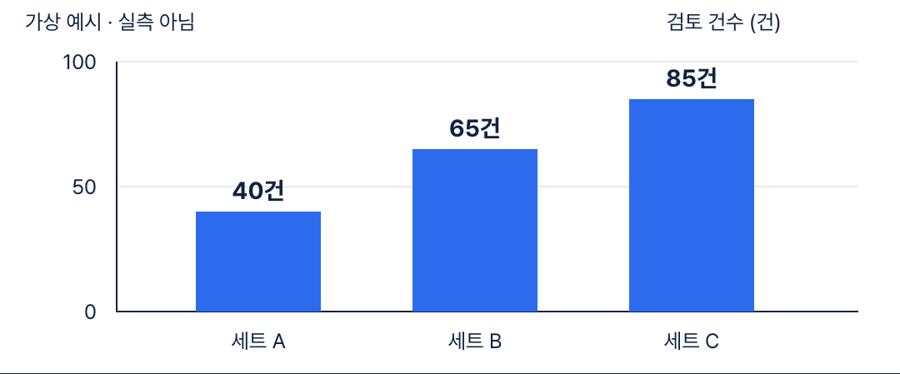
가상 지표
평가 차트는 단위와 표본부터 읽습니다
가상 검토 건수 40·65·85건을 0~100건 축에 표시합니다. 실측 성능이 아닙니다.
지표 정의
차트 정의는 검토한 질문 수입니다. 정답률, 처리 속도나
비용 절감률이 아닙니다.
해석 · 비교 구간
표본 C의 수가 더 많아도 품질 우위를 뜻하지 않습니다.
기간·입력량·질문 구성을 함께 봅니다.
값 대조표 · 단위: 건
표본과 출처 한계
세트 A | 40건
세트 B | 65건
세트 C | 85건
레이아웃 설명용 가상 데이터입니다. 실제 평가·고객
성과·모델 벤치마크로 인용하지 않습니다.
가상 예시
13
/ 20
Notes:
상세 설명
숫자는 차트의 축·막대 비례·라벨·값 표를 대조하는 템플릿 예시입니다.
관측 문서는 평가와 신호의 역할을 설명하는 출처이며 이 가상 숫자의 출처는 아닙니다.
실제 평가 보고에는 데이터셋, 기간, 평가 정의, 실패 사례와 측정 환경을 함께 기록해야 합니다.
발표 스크립트
막대가 높다는 이유만으로 좋은 모델이라고 판단하면 안 됩니다.
여기서는 질문을 몇 건 검토했는지만 보여주며, 모든 수치는 설명용입니다.
출처
Observability in Generative AI · 확인 2026-09-30
출처 URL
https://learn.microsoft.com/en-us/azure/foundry/concepts/observability
시트 전사
가상 지표
평가 차트는 단위와 표본부터 읽습니다
가상 검토 건수 40·65·85건을 0~100건 축에 표시합니다. 실측 성능이 아닙니다.
가상 예시 · 실측 아님
검토 건수 (건)
100
50
0
40건
65건
85건
세트 A
세트 B
세트 C
값 대조표 · 단위: 건
세트 A 40건
세트 B 65건
세트 C 85건
지표 정의
차트 정의는 검토한 질문 수입니다. 정답률, 처리 속도나 비용 절감률이 아닙니다.
해석 · 비교 구간
표본 C의 수가 더 많아도 품질 우위를 뜻하지 않습니다. 기간·입력량·질문 구성을 함께 봅니다.
표본과 출처 한계
레이아웃 설명용 가상 데이터입니다. 실제 평가·고객 성과·모델 벤치마크로 인용하지 않습니다.
가상 예시
13 / 20
가상 예시 · 실측 아님
검토 건수 (건)
100
50
0
40건
65건
85건
세트 A
세트 B
세트 C

Slide 14
코드 해설 · 실행 불가
근거 확인 지점을 코드로 설명합니다
권한, 검색, 근거 부족 시 행동을 읽는 의사 코드입니다. 실행 가능한 SDK 예제가 아닙니다.
예시 의사 코드 · 실행 불가
02행 · 권한 확인
2행은 허용 자료 범위를 확인하는 설계 지점입니다.
01
INPUT question, user
모델 지침만으로 권한을 통제하지 않습니다.
02
scope = authorize(user)
03
evidence = search(question, scope)
04행 · 근거 부족
04
IF empty(evidence): ASK HUMAN
4행은 근거가 없을 때 추가 확인을 요청하는
05
answer = compose(question, evidence)
분기입니다. 빈 결과를 성공으로 숨기지 않습니다.
06
record_refs(answer, evidence)
07
RETURN answer
06행 · 참조 기록
6행은 근거와 응답 기록을 연결하는 지점입니다.
민감한 원문은 무조건 기록하지 않습니다.
가상 예시
14
/ 20
Notes:
상세 설명
authorize, search, compose, record_refs는 흐름 설명을 위한 가상 함수 이름입니다.
실제 API, 오류 처리, 인증 토큰 전달, 기록의 보관 정책을 구현한 코드가 아닙니다.
발표 스크립트
코드의 길이보다 확인 지점을 보겠습니다.
권한 확인, 근거가 없을 때의 행동, 기록 범위가 서로 다른 책임이라는 점을 짚습니다.
출처
What is Microsoft Foundry Agent Service? · 확인 2026-09-30
Observability in Generative AI · 확인 2026-09-30
출처 URL
https://learn.microsoft.com/en-us/azure/foundry/agents/overview
https://learn.microsoft.com/en-us/azure/foundry/concepts/observability
시트 전사
코드 해설 · 실행 불가
근거 확인 지점을 코드로 설명합니다
권한, 검색, 근거 부족 시 행동을 읽는 의사 코드입니다. 실행 가능한 SDK 예제가 아닙니다.
예시 의사 코드 · 실행 불가
01 INPUT question, user
02 scope = authorize(user)
03 evidence = search(question, scope)
04 IF empty(evidence): ASK HUMAN
05 answer = compose(question, evidence)
06 record_refs(answer, evidence)
07 RETURN answer
02행 · 권한 확인
2행은 허용 자료 범위를 확인하는 설계 지점입니다. 모델 지침만으로 권한을 통제하지 않습니다.
04행 · 근거 부족
4행은 근거가 없을 때 추가 확인을 요청하는 분기입니다. 빈 결과를 성공으로 숨기지 않습니다.
06행 · 참조 기록
6행은 근거와 응답 기록을 연결하는 지점입니다. 민감한 원문은 무조건 기록하지 않습니다.
가상 예시
14 / 20

Slide 15
FOUNDRY / DECISION
허용 범위와 근거로 응답을 분기합니다
가상 Q&A 설계입니다. 자료 접근 허용 여부와 검색 근거의 충분함은 서로 다른 판단입니다.
판단 기준
접근이 허용된 자료인가요?
접근 허용은 응용의 통제 지점에서 확인합니다. 모델의
사용자와 자료의 허용 범위를 확인합니다.
답변 지침만으로 대신하지 않습니다.
아니오 ↓
예 ↓
접근을 중단합니다
답변 근거가 충분한가요?
읽는 관점
권한을 우회하지 않고 거절 이유를 안내합니다.
관련 문서와 질문의 대응을 확인합니다.
허용된 자료라도 답변 근거가 부족할 수 있습니다. 두
조건의 실패 경로를 구분합니다.
예 ↓
아니오 ↓
근거와 답변
추가 확인
범위와 한계
참조를 남겨 검토합니다.
정보나 검토를 요청합니다.
설명용 분기입니다. 실제 인증·오류·재시도와 사람 검토
절차는 별도 구현이 필요합니다.
MICROSOFT LEARN · 2026-09-30
15
/ 20
Notes:
상세 설명
이 의사결정 트리는 구현할 수 있는 통제 흐름을 설명하기 위한 가상 설계입니다.
Foundry가 모든 응용의 권한과 답변 근거를 자동 판정한다는 제품 보장이 아닙니다.
각 조건에는 실패 사유와 담당자에게 전달할 정보가 필요합니다.
발표 스크립트
접근할 수 있는 자료인지와 그 자료로 답할 수 있는지는 다른 질문입니다.
왼쪽의 중단과 오른쪽의 추가 확인을 같은 오류로 묶지 않겠습니다.
출처
What is Microsoft Foundry Agent Service? · 확인 2026-09-30
Observability in Generative AI · 확인 2026-09-30
출처 URL
https://learn.microsoft.com/en-us/azure/foundry/agents/overview
https://learn.microsoft.com/en-us/azure/foundry/concepts/observability
시트 전사
FOUNDRY / DECISION
허용 범위와 근거로 응답을 분기합니다
가상 Q&A 설계입니다. 자료 접근 허용 여부와 검색 근거의 충분함은 서로 다른 판단입니다.
접근이 허용된 자료인가요?
사용자와 자료의 허용 범위를 확인합니다.
아니오 ↓
예 ↓
접근을 중단합니다
권한을 우회하지 않고 거절 이유를 안내합니다.
답변 근거가 충분한가요?
관련 문서와 질문의 대응을 확인합니다.
예 ↓
아니오 ↓
근거와 답변
참조를 남겨 검토합니다.
추가 확인
정보나 검토를 요청합니다.
판단 기준
접근 허용은 응용의 통제 지점에서 확인합니다. 모델의 답변 지침만으로 대신하지 않습니다.
읽는 관점
허용된 자료라도 답변 근거가 부족할 수 있습니다. 두 조건의 실패 경로를 구분합니다.
범위와 한계
설명용 분기입니다. 실제 인증·오류·재시도와 사람 검토 절차는 별도 구현이 필요합니다.
MICROSOFT LEARN · 2026-09-30
15 / 20

Slide 16
FOUNDRY / PYRAMID
확장보다 업무와 통제의 기반을 먼저 놓습니다
가상 도입 원칙을 기반·검증·확장의 세 층으로 읽습니다. 공식 제품 계층이나 성숙도 점수가 아닙니다.
판단 기준
03 · 범위 확장
기반에는 업무 범위, 자료 접근 조건과 허용 행동을
새 업무와 사용자를 검토합니다.
둡니다. 기능 수보다 먼저 합의합니다.
02 · 평가와 검토
읽는 관점
대표 질문·실패 조건·운영 신호를 확인합니다.
대표 질문과 실패 조건을 검증한 뒤 범위를 넓힙니다.
평가 기록을 다음 단계의 근거로 씁니다.
01 · 업무와 통제
업무 범위·접근 조건·담당 책임을 합의합니다.
범위와 한계
층의 면적과 높이는 수치가 아닙니다. 실제 도입에서는
병렬 작업과 재검토가 가능합니다.
아래 기반부터 위 확장으로 · 면적은 정량 데이터가 아닙니다
MICROSOFT LEARN · 2026-09-30
16
/ 20
Notes:
상세 설명
피라미드는 설계 판단의 의존 관계를 표현합니다. 서비스의 과금 계층이나 기능 제공 단계가 아닙니다.
아래층은 상위 기능을 사용하기 전에 정해야 할 조건을 강조하며, 일방향 일정표를 뜻하지 않습니다.
발표 스크립트
모델이나 에이전트 기능을 늘리는 것보다 바닥의 조건이 무엇인지 먼저 보겠습니다.
검증 기록 없이 확장하면 남은 질문의 범위도 함께 커집니다.
출처
What is Microsoft Foundry? · 확인 2026-09-30
Observability in Generative AI · 확인 2026-09-30
출처 URL
https://learn.microsoft.com/en-us/azure/foundry/what-is-foundry
https://learn.microsoft.com/en-us/azure/foundry/concepts/observability
시트 전사
FOUNDRY / PYRAMID
확장보다 업무와 통제의 기반을 먼저 놓습니다
가상 도입 원칙을 기반·검증·확장의 세 층으로 읽습니다. 공식 제품 계층이나 성숙도 점수가 아닙니다.
03 · 범위 확장
새 업무와 사용자를 검토합니다.
02 · 평가와 검토
대표 질문·실패 조건·운영 신호를 확인합니다.
01 · 업무와 통제
업무 범위·접근 조건·담당 책임을 합의합니다.
아래 기반부터 위 확장으로 · 면적은 정량 데이터가 아닙니다
판단 기준
기반에는 업무 범위, 자료 접근 조건과 허용 행동을 둡니다. 기능 수보다 먼저 합의합니다.
읽는 관점
대표 질문과 실패 조건을 검증한 뒤 범위를 넓힙니다. 평가 기록을 다음 단계의 근거로 씁니다.
범위와 한계
층의 면적과 높이는 수치가 아닙니다. 실제 도입에서는 병렬 작업과 재검토가 가능합니다.
MICROSOFT LEARN · 2026-09-30
16 / 20

Slide 17

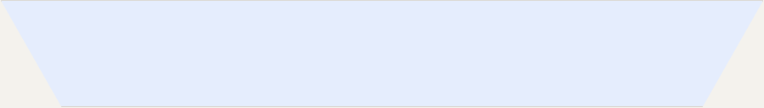


FOUNDRY / FUNNEL
업무 후보를 검증 가능한 작은 범위로 좁힙니다
가상 업무 선정 흐름입니다. 도입 사례의 수량·전환율·성과를 측정한 퍼널이 아닙니다.
업무 후보
판단 기준
반복 질문과 자료 위치를 살펴봅니다.
반복 질문과 자료 위치가 명확한 업무부터 후보로
모읍니다. 자료 이용 조건을 함께 확인합니다.
자료 확인
접근 범위와 이용 조건을 확인합니다.
읽는 관점
작은 실험에서 확인할 질문과 제외할 행동을 명확히
제한 실험
합니다. 보류한 이유도 기록합니다.
대표 질문과 실패 조건을 검토합니다.
범위 합의
범위와 한계
담당자와 남은 질문을 남깁니다.
폭은 정성적인 범위 축소만 나타냅니다. 고객 도입률이나
실제 검증 성공률로 인용하지 않습니다.
선정 기준으로 범위를 좁힙니다 · 폭은 실제 전환율이 아닙니다
MICROSOFT LEARN · 2026-09-30
17
/ 20
Notes:
상세 설명
각 단계는 숫자로 연결된 고객 획득 퍼널이 아니라 업무 후보를 검토하는 제안입니다.
후보를 제외하거나 보류하는 조건은 조직의 자료 이용 정책과 검증 결과에 따라 달라집니다.
발표 스크립트
많은 후보를 곧바로 배포하지 않고, 확인 가능한 업무 하나로 좁히겠습니다.
줄어드는 폭이 실제 수량을 표현한 것은 아니라는 점도 함께 밝힙니다.
출처
What is Microsoft Foundry? · 확인 2026-09-30
Observability in Generative AI · 확인 2026-09-30
출처 URL
https://learn.microsoft.com/en-us/azure/foundry/what-is-foundry
https://learn.microsoft.com/en-us/azure/foundry/concepts/observability
시트 전사
FOUNDRY / FUNNEL
업무 후보를 검증 가능한 작은 범위로 좁힙니다
가상 업무 선정 흐름입니다. 도입 사례의 수량·전환율·성과를 측정한 퍼널이 아닙니다.
업무 후보
반복 질문과 자료 위치를 살펴봅니다.
자료 확인
접근 범위와 이용 조건을 확인합니다.
제한 실험
대표 질문과 실패 조건을 검토합니다.
범위 합의
담당자와 남은 질문을 남깁니다.
선정 기준으로 범위를 좁힙니다 · 폭은 실제 전환율이 아닙니다
판단 기준
반복 질문과 자료 위치가 명확한 업무부터 후보로 모읍니다. 자료 이용 조건을 함께 확인합니다.
읽는 관점
작은 실험에서 확인할 질문과 제외할 행동을 명확히 합니다. 보류한 이유도 기록합니다.
범위와 한계
폭은 정성적인 범위 축소만 나타냅니다. 고객 도입률이나 실제 검증 성공률로 인용하지 않습니다.
MICROSOFT LEARN · 2026-09-30
17 / 20

Slide 18
FOUNDRY / RISKMAP
영향과 가능성을 나누어 대응 순서를 정합니다
가상의 검토 연습입니다. 구역 배치는 실제 시스템의 위험 평가나 발생 확률을 뜻하지 않습니다.
영향 ↑
판단 기준
높은 영향 · 낮은 가능성
높은 영향 · 높은 가능성
영향은 위로, 가능성은 오른쪽으로 커집니다. 두 축의
권한 밖 자료 노출
근거 없는 중요 답변
판단 기준을 먼저 합의합니다.
낮은 가능성으로 가정해도 접근 통제와 점검을 둡니다.
높은 영향과 가능성을 가정하고 우선 확인합니다.
읽는 관점
같은 문제도 입력 자료와 허용 행동에 따라 위치가
달라집니다. 증거에 따라 다시 분류합니다.
낮은 영향 · 낮은 가능성
낮은 영향 · 높은 가능성
드문 표시 오류
반복 형식 오류
낮은 영향으로 가정하고 변화 신호를 살펴봅니다.
작은 실패가 반복되지 않게 입력·출력을 점검합니다.
범위와 한계
표시한 위치는 설명용 가정입니다. 실제 위험 수용·출시
승인은 담당자의 검토가 필요합니다.
가능성 → 낮음에서 높음
MICROSOFT LEARN · 2026-09-30
18
/ 20
Notes:
상세 설명
네 사례와 구역 배치는 템플릿을 읽는 방법을 설명하기 위해 설정한 가정입니다.
실제 데이터, 발생 빈도, 공격 가능성 또는 고객 환경을 평가하지 않았습니다.
위험도 맵만으로 대응 수준을 결정하지 않고 구체적인 증거와 책임자를 연결해야 합니다.
발표 스크립트
확률을 측정한 그림이 아니라 두 질문을 분리하는 연습입니다.
가능성이 낮다고 가정한 문제라도 영향이 크면 대비와 확인이 필요합니다.
출처
Observability in Generative AI · 확인 2026-09-30
What is Microsoft Foundry Agent Service? · 확인 2026-09-30
출처 URL
https://learn.microsoft.com/en-us/azure/foundry/concepts/observability
https://learn.microsoft.com/en-us/azure/foundry/agents/overview
시트 전사
FOUNDRY / RISKMAP
영향과 가능성을 나누어 대응 순서를 정합니다
가상의 검토 연습입니다. 구역 배치는 실제 시스템의 위험 평가나 발생 확률을 뜻하지 않습니다.
영향 ↑
가능성 → 낮음에서 높음
높은 영향 · 낮은 가능성
권한 밖 자료 노출
낮은 가능성으로 가정해도 접근 통제와 점검을 둡니다.
높은 영향 · 높은 가능성
근거 없는 중요 답변
높은 영향과 가능성을 가정하고 우선 확인합니다.
낮은 영향 · 낮은 가능성
드문 표시 오류
낮은 영향으로 가정하고 변화 신호를 살펴봅니다.
낮은 영향 · 높은 가능성
반복 형식 오류
작은 실패가 반복되지 않게 입력·출력을 점검합니다.
판단 기준
영향은 위로, 가능성은 오른쪽으로 커집니다. 두 축의 판단 기준을 먼저 합의합니다.
읽는 관점
같은 문제도 입력 자료와 허용 행동에 따라 위치가 달라집니다. 증거에 따라 다시 분류합니다.
범위와 한계
표시한 위치는 설명용 가정입니다. 실제 위험 수용·출시 승인은 담당자의 검토가 필요합니다.
MICROSOFT LEARN · 2026-09-30
18 / 20

Slide 19
FOUNDRY / SWIMLANE
단계마다 맡을 일과 넘길 근거를 연결합니다
가상의 협업 예시입니다. 행은 담당 역할, 열은 단계이며 실제 조직의 역할 배정을 뜻하지 않습니다.
역할 | 범위·근거 | 구현·평가 | 출시·운영
업무 담당 | 업무·대표 질문 정의 | 답변 검토 기준 제공 | 사용 범위와 보류 조건 확인
개발 담당 | 자료 접근 조건 확인 | 응용 구현·실패 사례 기록 | 릴리스 근거·남은 문제 인계
운영 담당 | 관측·기록 범위 합의 | 신호·대응 절차 검토 | 상태 확인·재검토 연결
판단 기준
읽는 관점
범위와 한계
셀은 해당 역할의 행동과 전달할 근거입니다. 색상은
각 인계에는 조건과 담당자를 남깁니다. 개발
실제 팀의 책임·승인·운영 절차는 별도 합의합니다. 이
권한이나 승인 완료 상태를 뜻하지 않습니다.
완료만으로 출시 승인을 대신하지 않습니다.
표는 조직별 RACI를 대체하지 않습니다.
MICROSOFT LEARN · 2026-09-30
19
/ 20
Notes:
상세 설명
역할과 단계의 교차표는 단일 담당자에게 모든 책임을 모으지 않도록 돕는 설계 예시입니다.
어떤 승인과 기록이 필요한지는 실제 조직 정책과 업무의 위험에 따라 달라집니다.
평가 기록과 운영 신호가 다음 단계의 담당자에게 전달되는 지점을 확인합니다.
발표 스크립트
행을 따라가면 담당자의 일이 보이고, 열을 따라가면 같은 단계의 협업이 보입니다.
셀을 완료 표시로 채우기 전에 무엇을 근거로 넘길지 합의하겠습니다.
출처
What is Microsoft Foundry? · 확인 2026-09-30
Observability in Generative AI · 확인 2026-09-30
출처 URL
https://learn.microsoft.com/en-us/azure/foundry/what-is-foundry
https://learn.microsoft.com/en-us/azure/foundry/concepts/observability
시트 전사
FOUNDRY / SWIMLANE
단계마다 맡을 일과 넘길 근거를 연결합니다
가상의 협업 예시입니다. 행은 담당 역할, 열은 단계이며 실제 조직의 역할 배정을 뜻하지 않습니다.
역할 범위·근거 구현·평가 출시·운영
업무 담당 업무·대표 질문 정의 답변 검토 기준 제공 사용 범위와 보류 조건 확인
개발 담당 자료 접근 조건 확인 응용 구현·실패 사례 기록 릴리스 근거·남은 문제 인계
운영 담당 관측·기록 범위 합의 신호·대응 절차 검토 상태 확인·재검토 연결
판단 기준
셀은 해당 역할의 행동과 전달할 근거입니다. 색상은 권한이나 승인 완료 상태를 뜻하지 않습니다.
읽는 관점
각 인계에는 조건과 담당자를 남깁니다. 개발 완료만으로 출시 승인을 대신하지 않습니다.
범위와 한계
실제 팀의 책임·승인·운영 절차는 별도 합의합니다. 이 표는 조직별 RACI를 대체하지 않습니다.
MICROSOFT LEARN · 2026-09-30
19 / 20

Slide 20

FOUNDRY / CLOSING
작은 업무와 명확한 출시 근거를 남깁니다
Foundry 도입은 기능 목록보다 업무·통제·검증을 연결하는 일입니다.
01
첫 업무를 고릅니다
논의를 정리하면
질문·데이터·허용 행동이 명확한 사례 하나로 범위를 좁힙니다.
모델과 도구, 에이전트의 역할을 구분한 뒤 필요한 구현
범위를 선택합니다.
02
필요한 증거를 정합니다
대표 질문, 실패 조건과 출시·보류 기준을 합의합니다.
기억할 원칙
03
검토 책임을 연결합니다
작게 시작하되 접근 조건과 평가 기록, 운영 책임은
담당자, 남은 질문과 다음 확인 시점을 기록합니다.
처음부터 함께 설계합니다.
남은 질문
미확인 기능·리전·비용과 남은 실패 사례를 숨기지 않습니다. 이 자료는 실제 배포
보고서가 아닙니다.
MICROSOFT LEARN · 2026-09-30
20
/ 20
Notes:
상세 설명
20종 템플릿은 동일한 주제를 여러 정보 구조로 설명하는 예시입니다.
실제 도입에서는 모든 템플릿을 채우기보다 판단에 필요한 구조를 선택합니다.
발표 스크립트
첫 업무 하나, 확인할 근거, 검토할 사람을 남기겠습니다.
그 세 가지가 합의되면 작은 실행으로 다음 질문을 확인할 수 있습니다.
출처
What is Microsoft Foundry? · 확인 2026-09-30
Observability in Generative AI · 확인 2026-09-30
Microsoft Foundry portal general availability overview · 확인 2026-09-30
출처 URL
https://learn.microsoft.com/en-us/azure/foundry/what-is-foundry
https://learn.microsoft.com/en-us/azure/foundry/concepts/observability
https://learn.microsoft.com/en-us/azure/foundry/concepts/general-availability
시트 전사
FOUNDRY / CLOSING
작은 업무와 명확한 출시 근거를 남깁니다
Foundry 도입은 기능 목록보다 업무·통제·검증을 연결하는 일입니다.
논의를 정리하면
모델과 도구, 에이전트의 역할을 구분한 뒤 필요한 구현 범위를 선택합니다.
기억할 원칙
작게 시작하되 접근 조건과 평가 기록, 운영 책임은 처음부터 함께 설계합니다.
01
첫 업무를 고릅니다
질문·데이터·허용 행동이 명확한 사례 하나로 범위를 좁힙니다.
02
필요한 증거를 정합니다
대표 질문, 실패 조건과 출시·보류 기준을 합의합니다.
03
검토 책임을 연결합니다
담당자, 남은 질문과 다음 확인 시점을 기록합니다.
남은 질문
미확인 기능·리전·비용과 남은 실패 사례를 숨기지 않습니다. 이 자료는 실제 배포 보고서가 아닙니다.
MICROSOFT LEARN · 2026-09-30
20 / 20

